Slide 1
method0和method1含中性粒子衰变道效率对比
method1光子的匹配方式：根据动量差最小
method0光子的匹配方式：10度以内最高能量shower
gampi0 | fast（method1） | newfast（method0） | full | rhopi | fast（method1） | newfast（method0） | full
all | 100000 | 100000 | 100000 | all | 100000 | 100000 | 100000
emcCol（有效簇射） | 81919 | 80147 | 90162 | goodtrk（带电） | 79727 | 79745 | 78163
goodgam（光子数大于3） | 81198 | 79724 | 84313 | goodgam（中性） | 66916 | 65941 | 72760
4c | 69850 | 73850 | 77630 | vtxfit | 65476 | 64571 | 72453
kmfit | 69850 | 73850 | 77630 | 4cloop | 57290 | 59248 | 64223
 |  |  |  | kmfit | 57290 | 59248 | 64223
Efficiency | 0.69850 | 0.73850 | 0.77630 | Efficiency | 0.57290 | 0.59248 | 0.64223

Slide 2
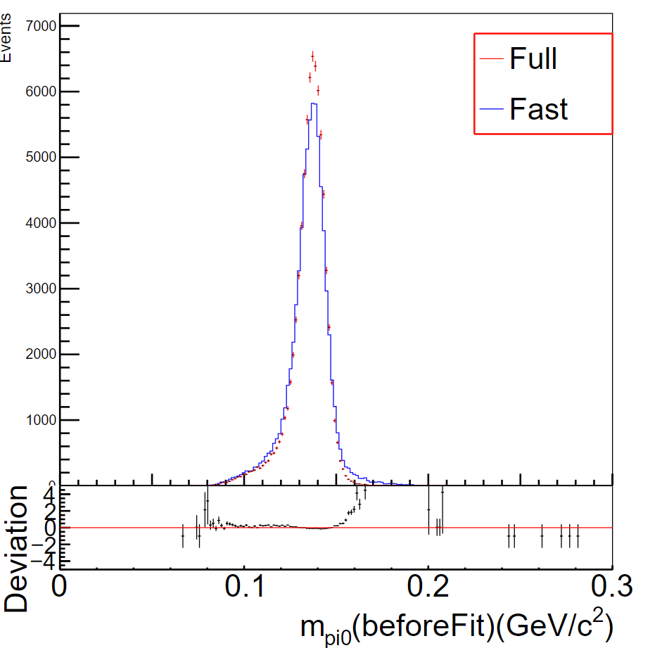
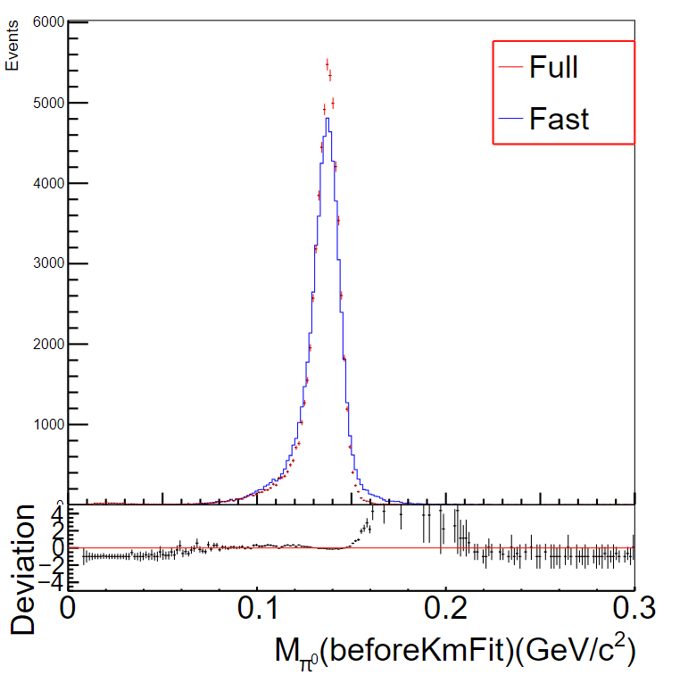
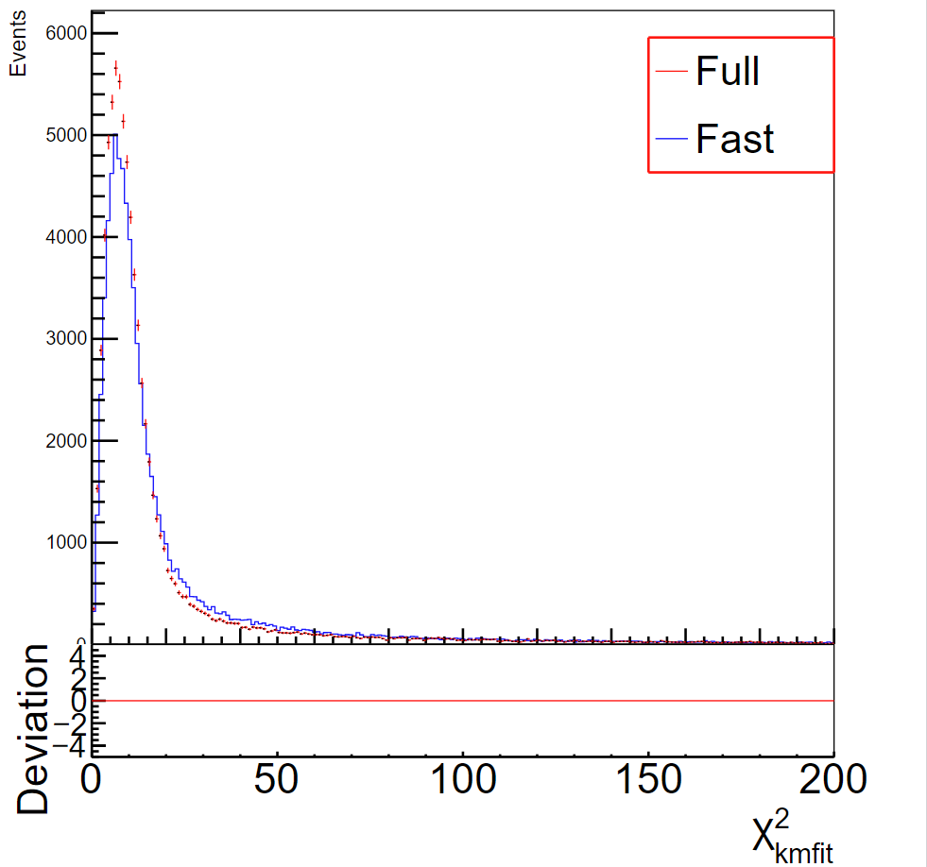
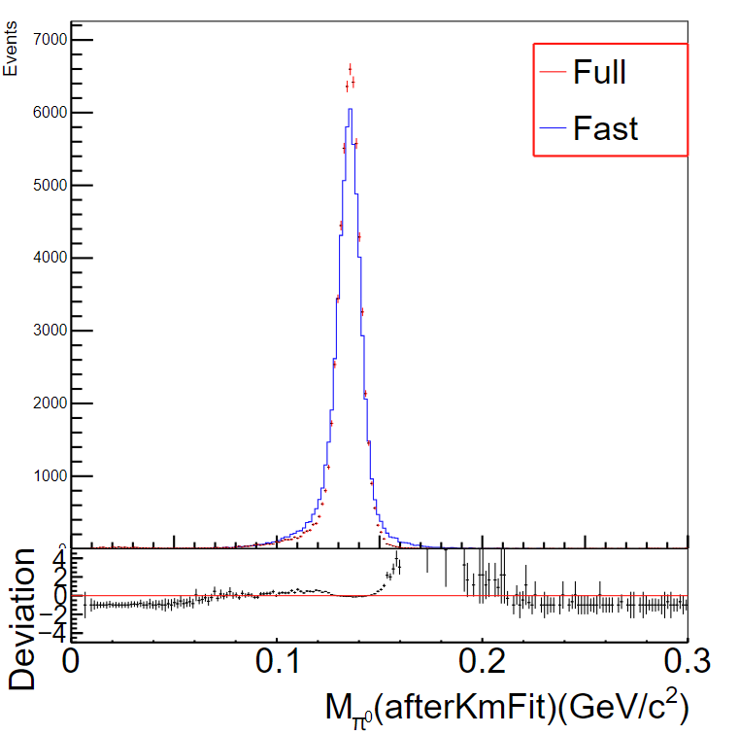
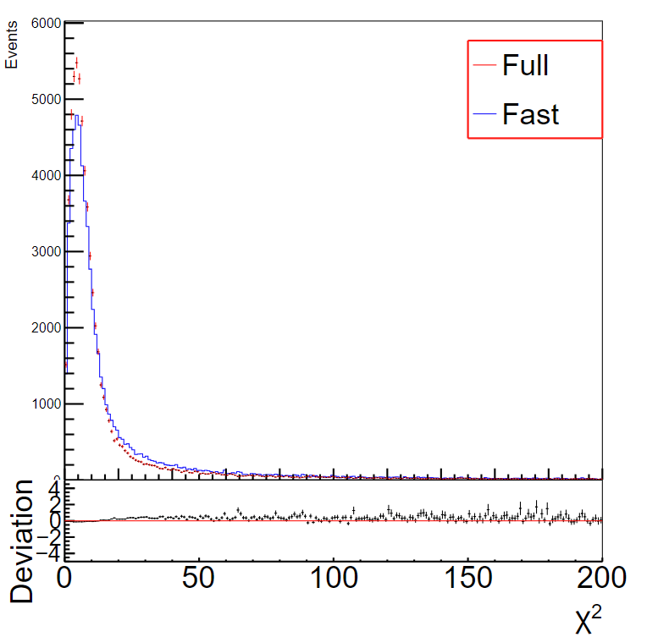
gampi0的pi0质量谱
rhopi的pi0质量谱

Slide 3
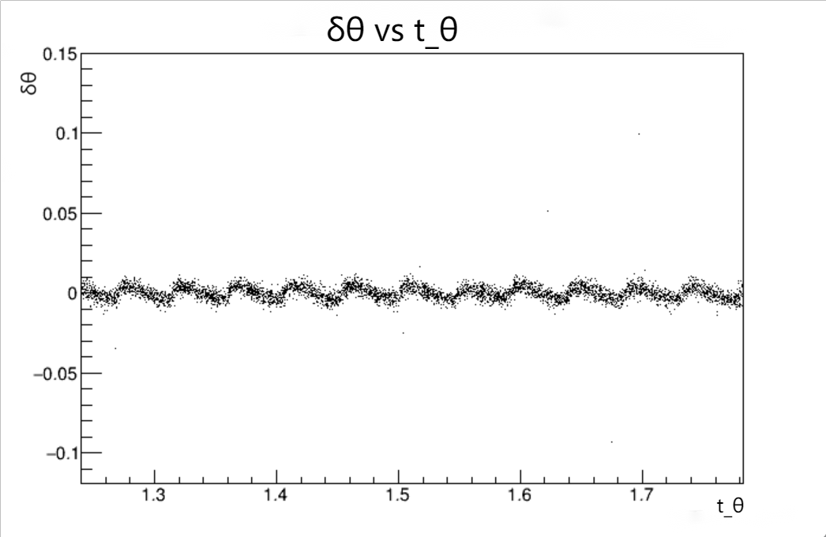
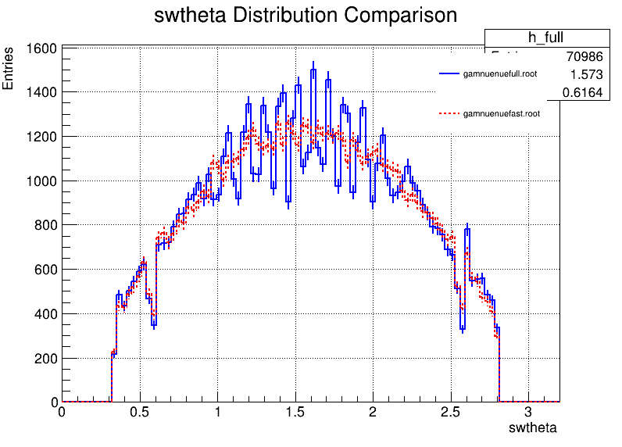
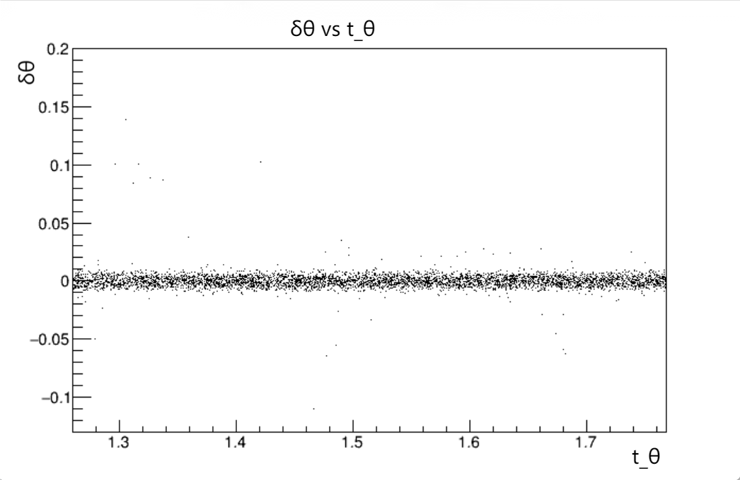
2GeV光子重建角度残差跟真实角度的二维分布图（full）
gamnuenue衰变道中光子重建角分布
2GeV光子重建角度残差跟真实角度的二维分布图（fast）

Slide 4
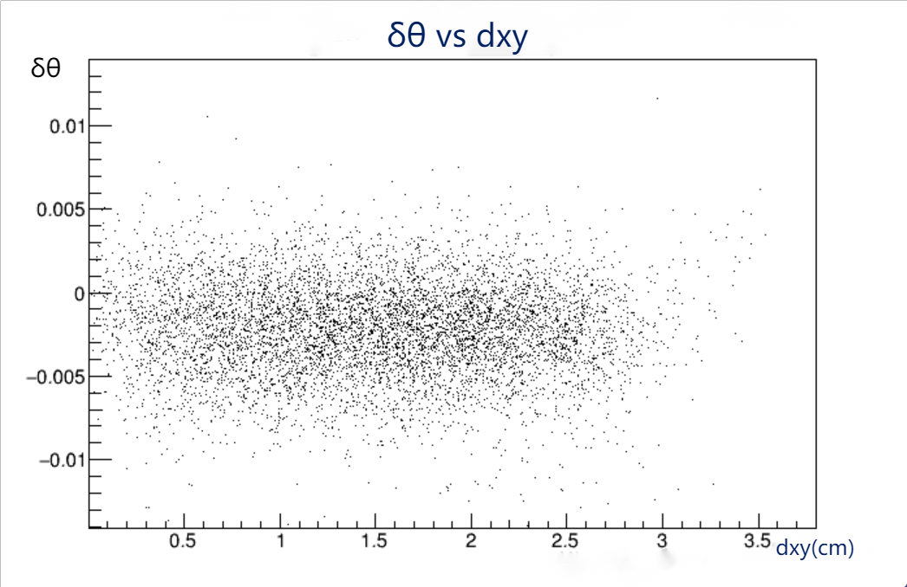
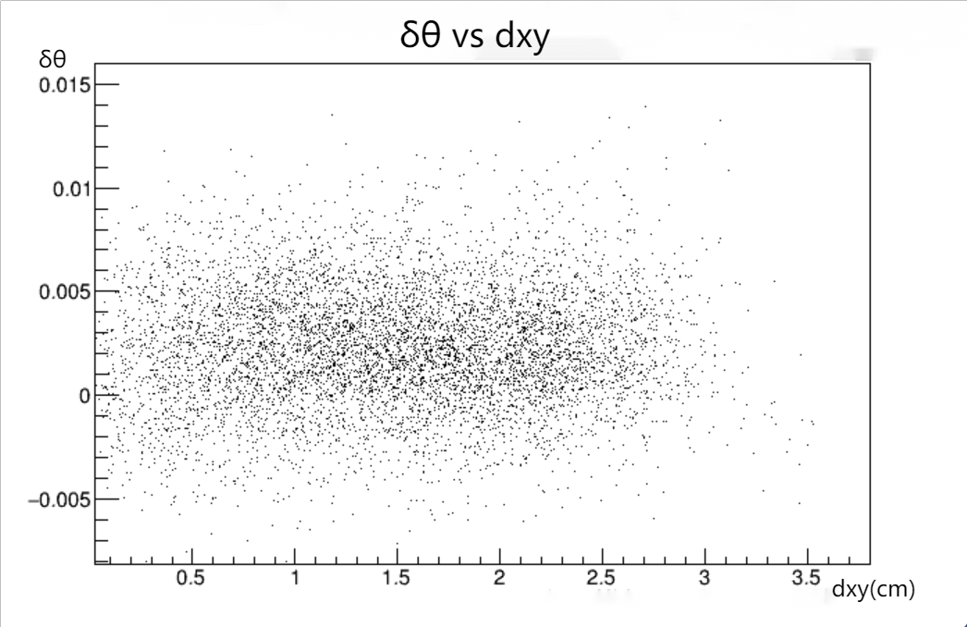
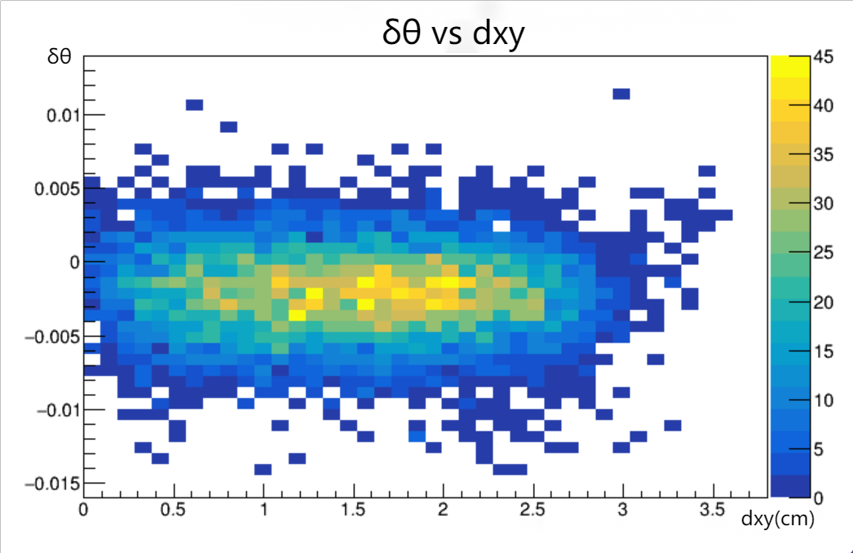
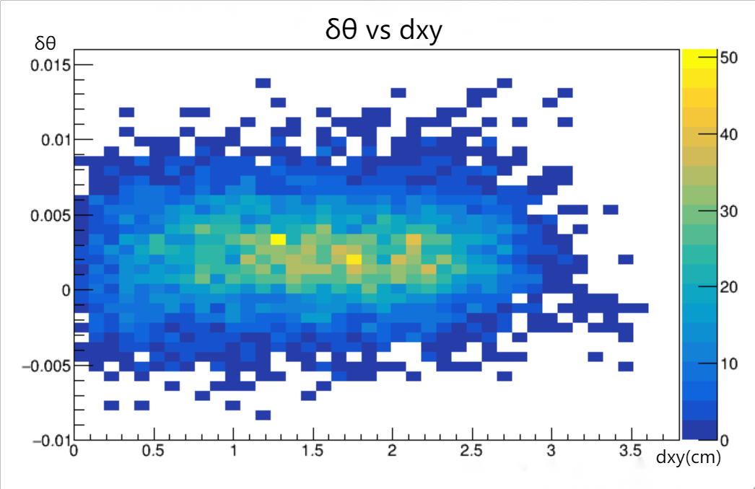
重建角度残差跟重建位置残差的二维分布图
dxy：击中位置相对于晶体中心的偏移距离。
dxy=sqrt(δX*δX+δY*δY)
δX：X方向重建位置残差。
δY：Y方向重建位置残差。
δZ：Z方向重建位置残差。
δθ：重建角度残差。
δZ>0
δZ<0

Slide 5
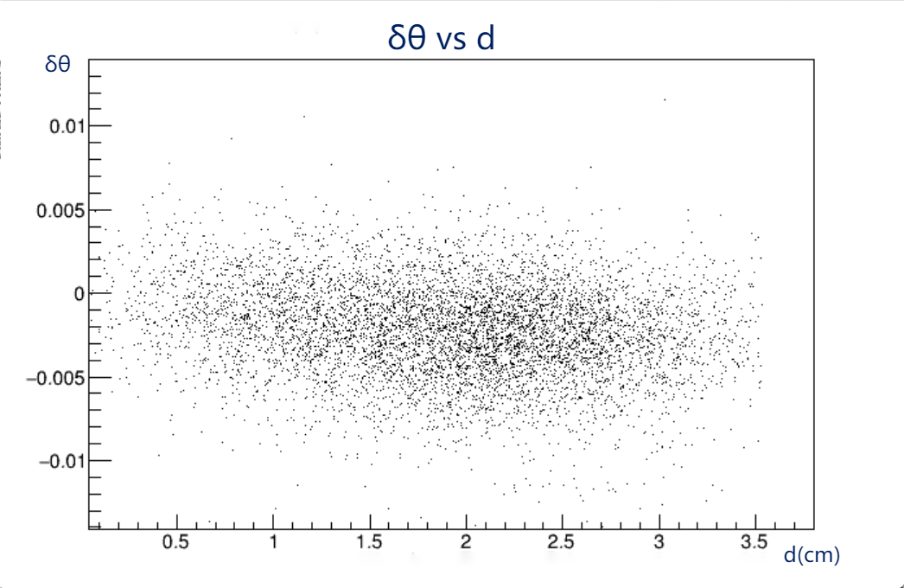
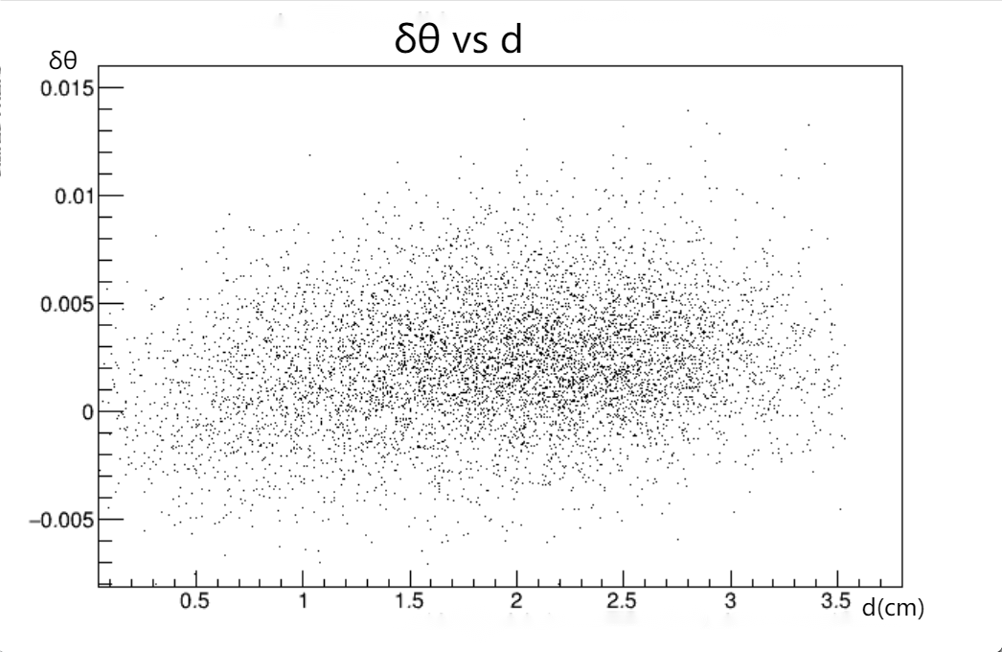
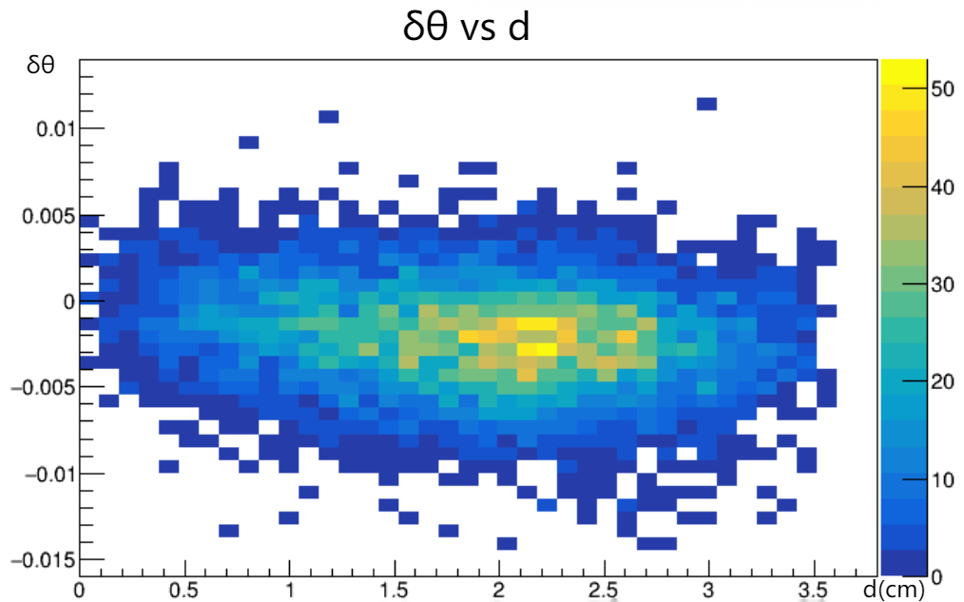
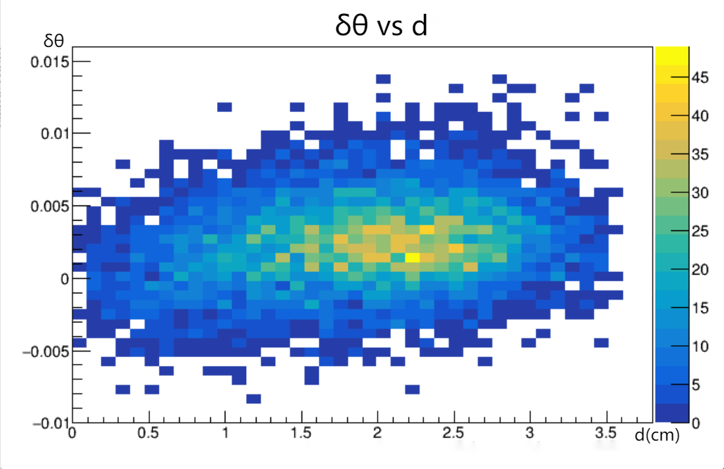
重建角度残差跟重建位置残差的二维分布图
d：击中位置相对于晶体中心的偏移距离。
d=sqrt(δX*δX+δY*δY+δZ*δZ)
δX：X方向重建位置残差。
δY：Y方向重建位置残差。
δZ：Z方向重建位置残差。
δθ：重建角度残差。
δZ>0
δZ<0

Slide 6
方法思考
1.增加角度与动量的分bin。
2.抽取时将重建位置残差跟重建角度残差做关联。

Slide 7
method0带电粒子衰变道效率
llbar | fast | full | kskpi | fast | full
all | 100000 | 100000 | all | 100000 | 100000
lam | 72177 | 71479 | k3pi（1个k，三个pi） | 62819 | 57831
vtxfit | 68675 | 61670 | goodtrk | 62819 | 57260
2ndvtxfit | 68331 | 61481 | vtxfit | 61082 | 56485
 |  |  | 2ndvtxfit | 58093 | 55880
 |  |  | kmfit | 47609 | 53679
Efficiency | 0.68331 | 0.61481 | Efficiency | 0.47609 | 0.53679

Slide 8
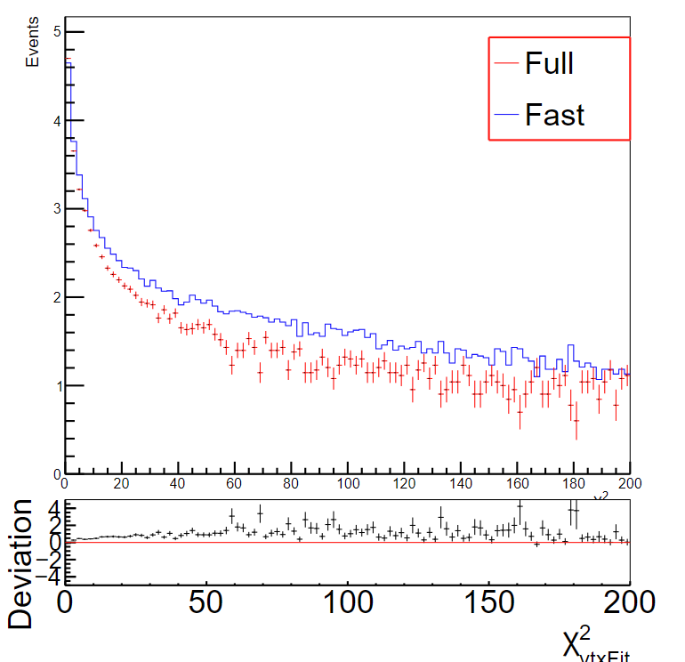
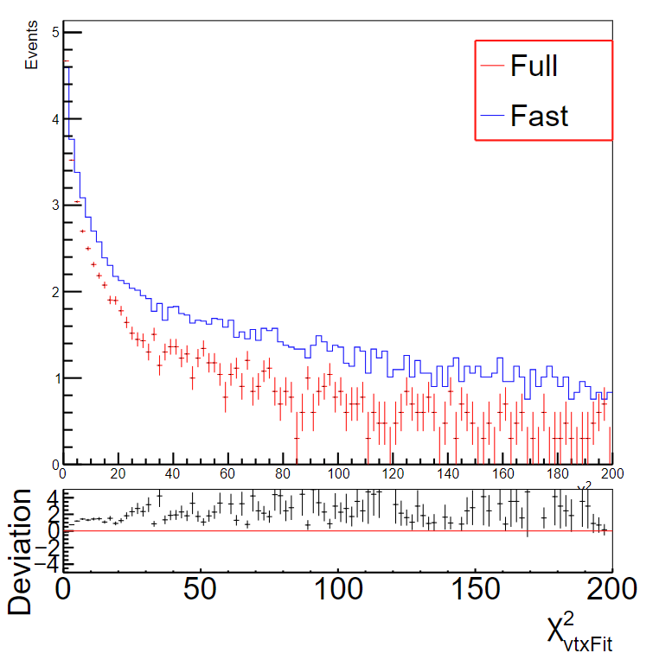
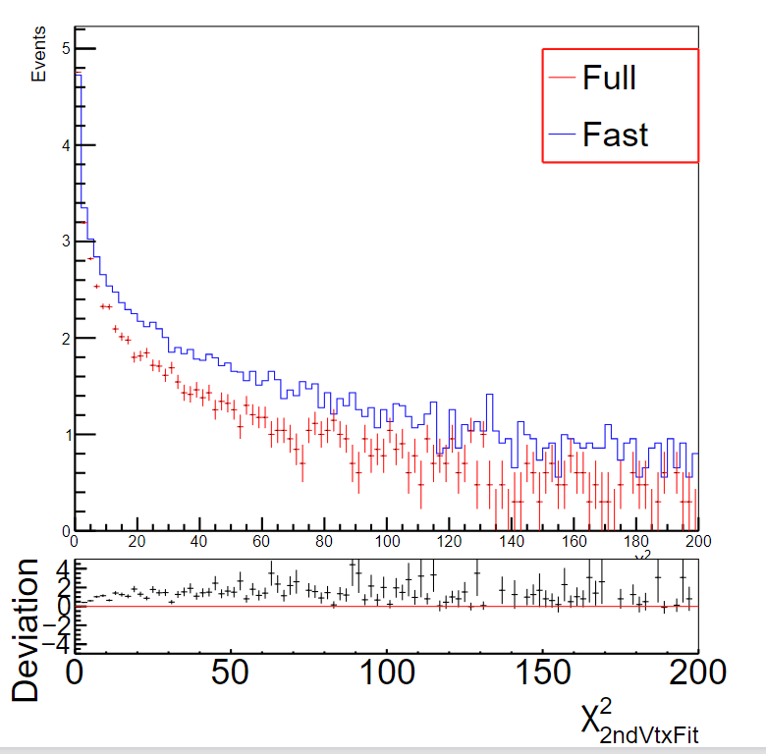
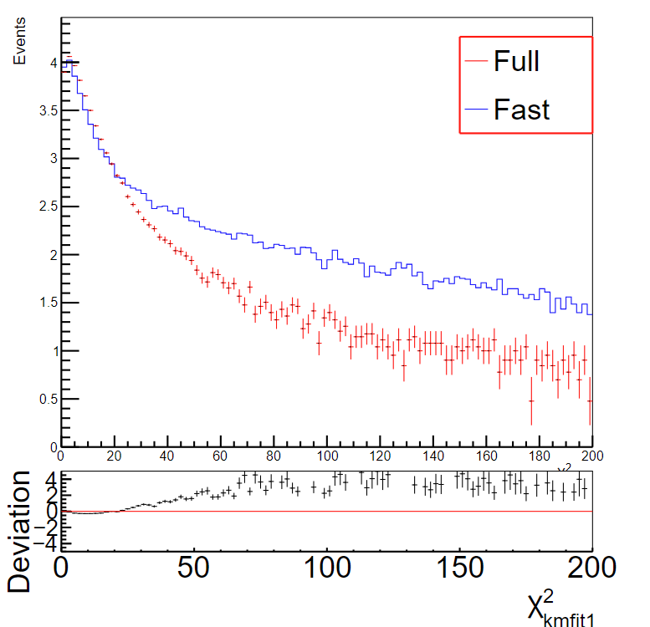
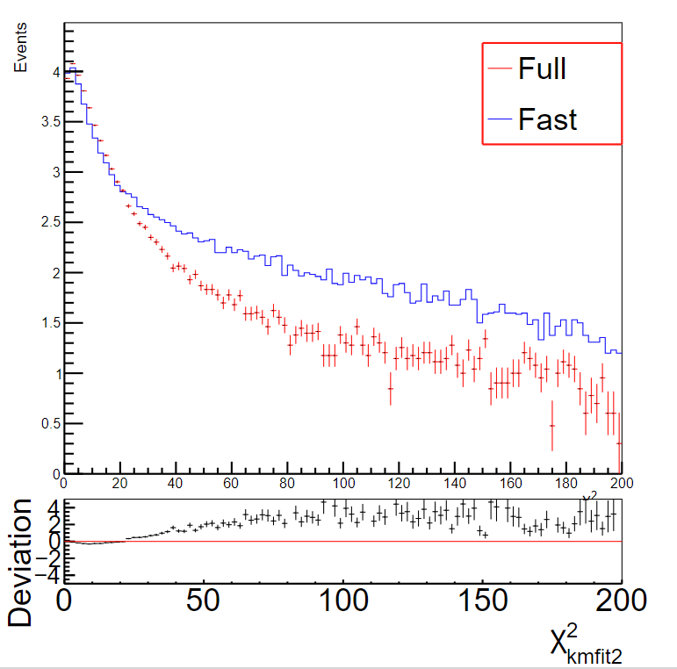
llbar的chisq分布
Kskpi的chisq分布
Ks⁰顶点拟合
J/ψ 三体运动学拟合
J/ψ 四体运动学拟合

Slide 9
back up

Slide 10
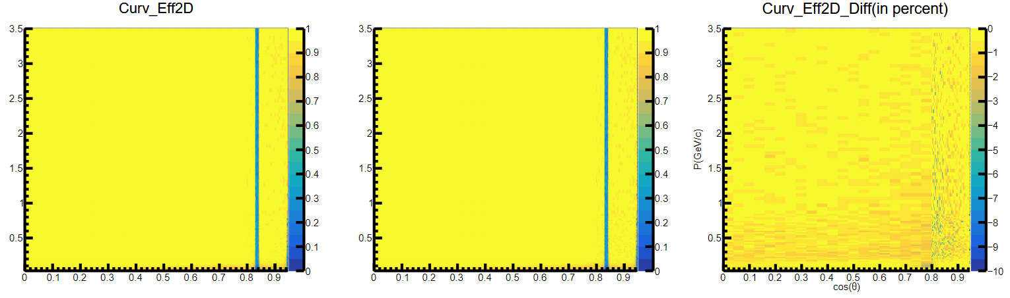
不同匹配方法重建效率对比
method1光子的匹配方式：根据动量差最小
method0光子的匹配方式：10度以内最高能量shower
method1
method0

Slide 11
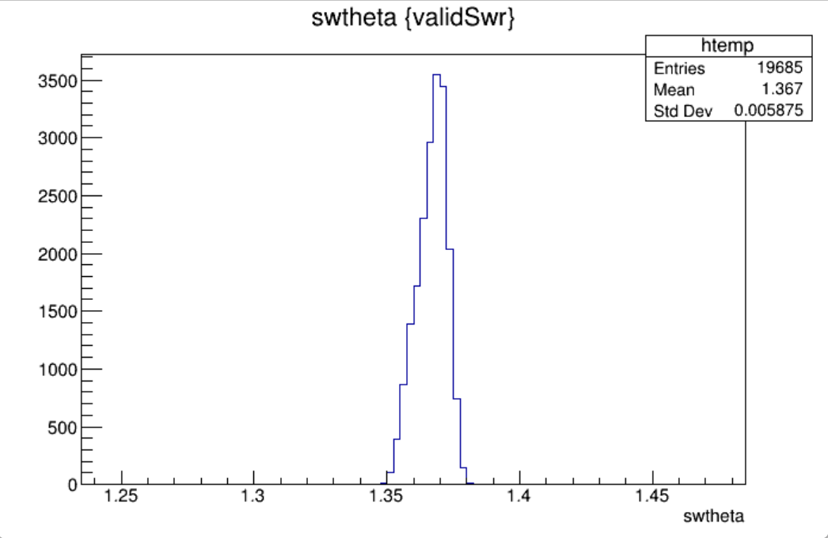
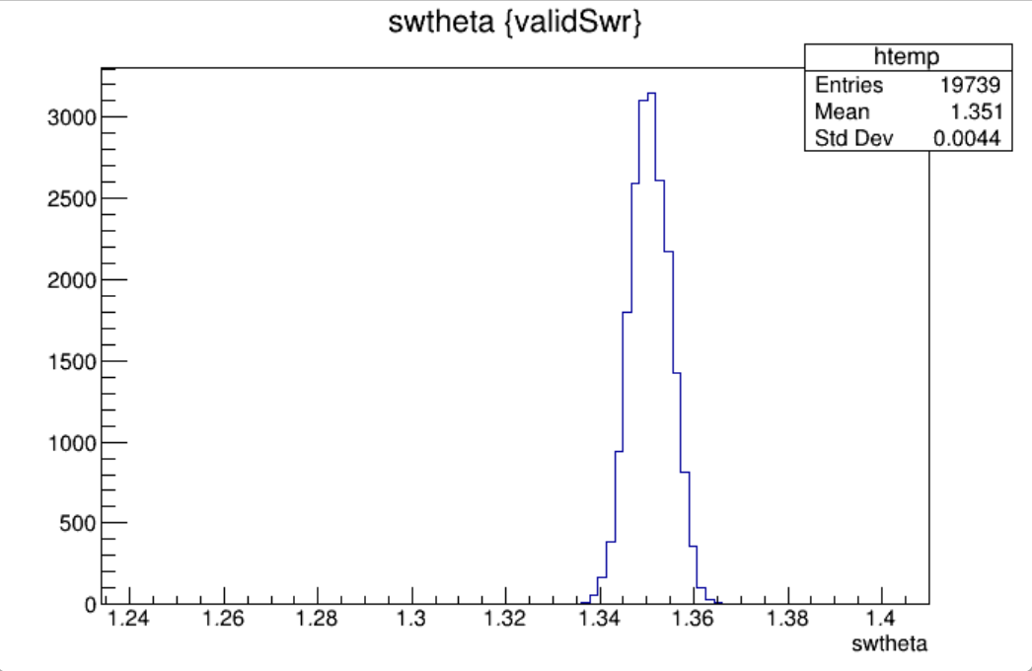
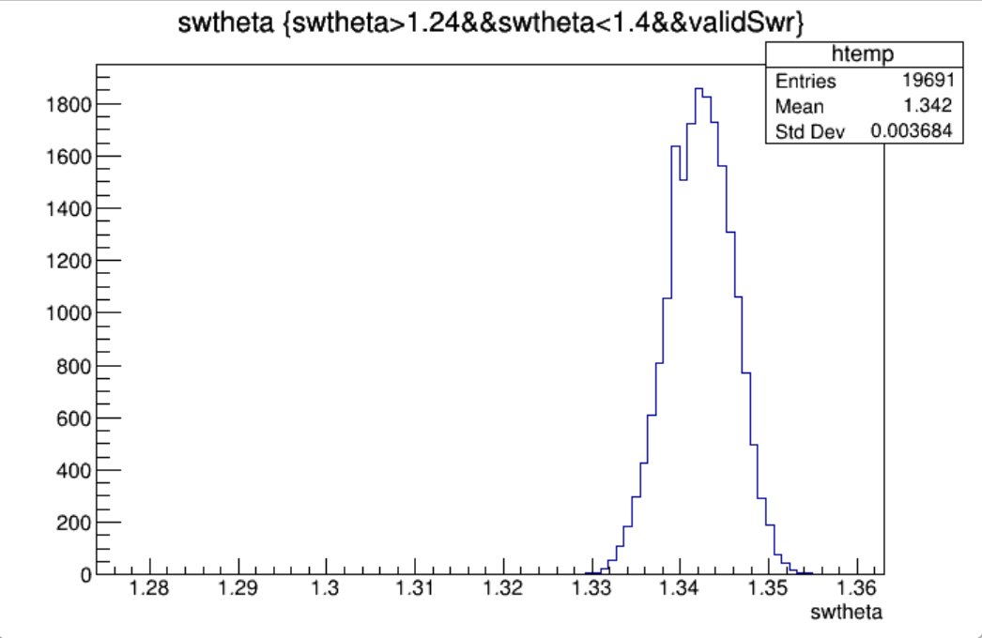
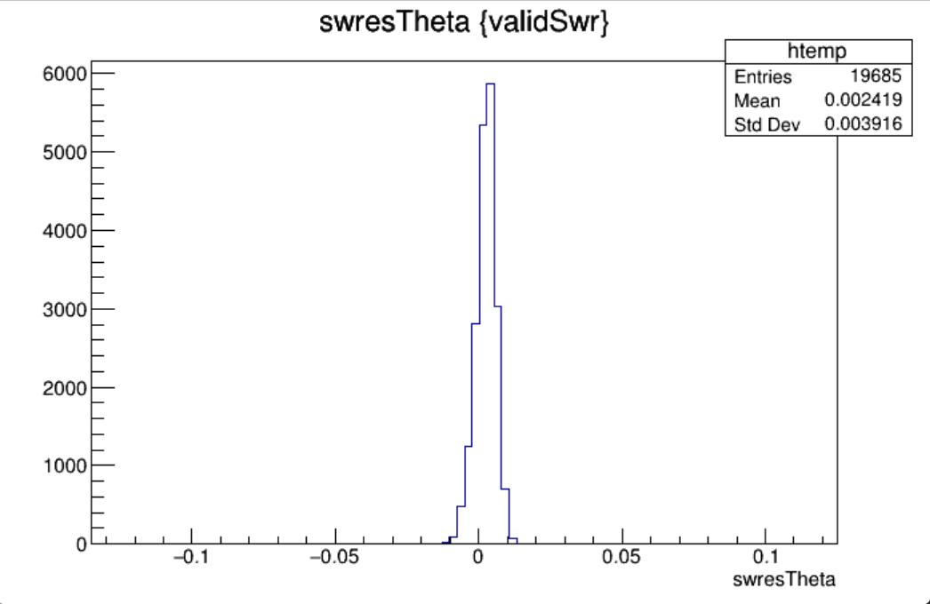
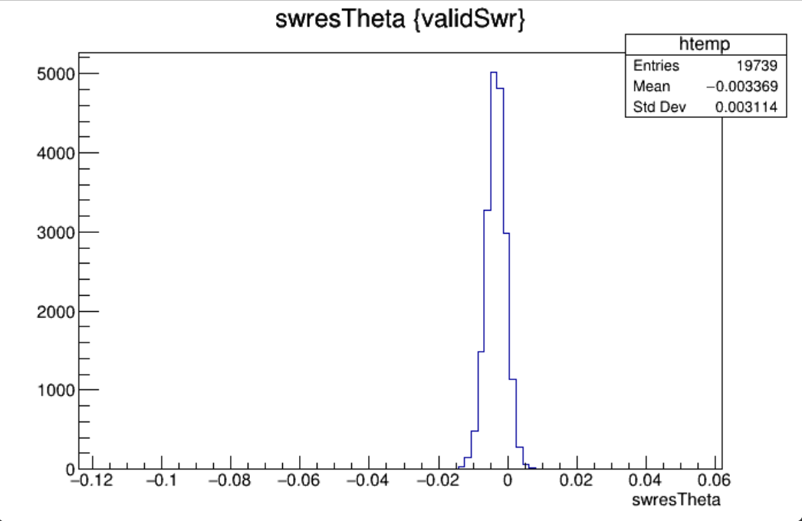
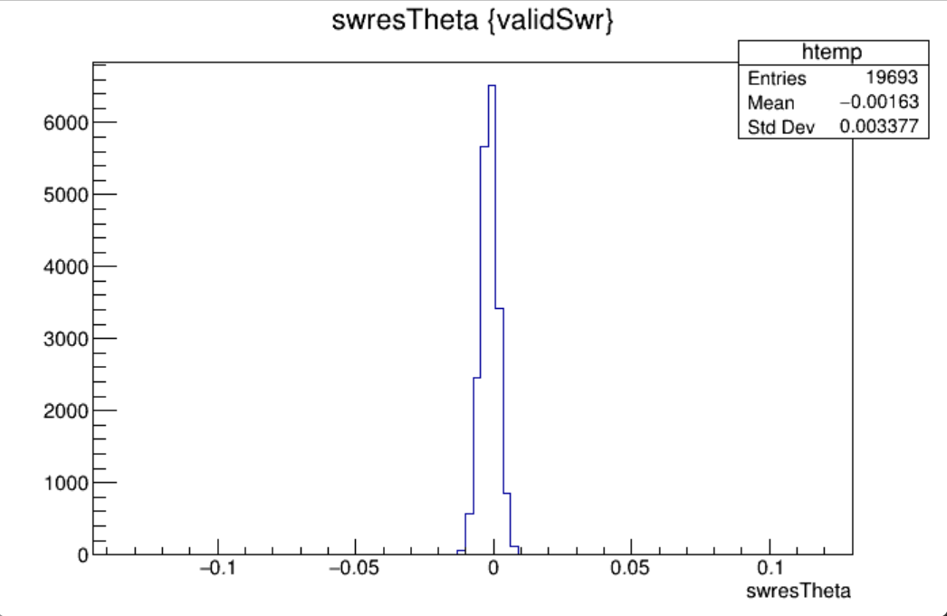
bin区间costheta[0.2，0.24]全重建
[0.20,0.21]
[0.21,0.22]
[0.22,0.23]

Slide 12
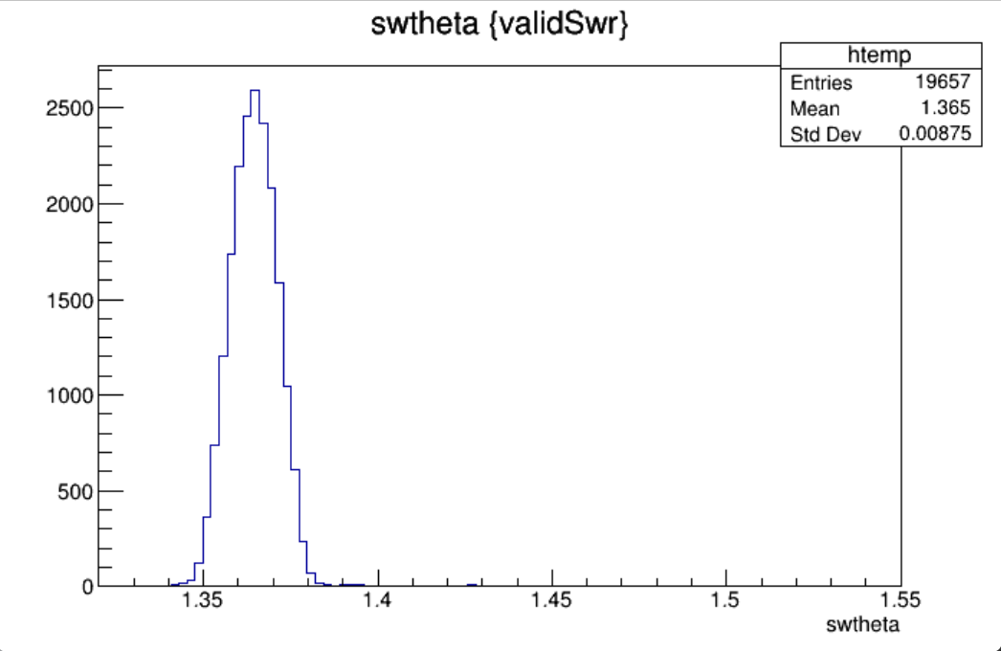
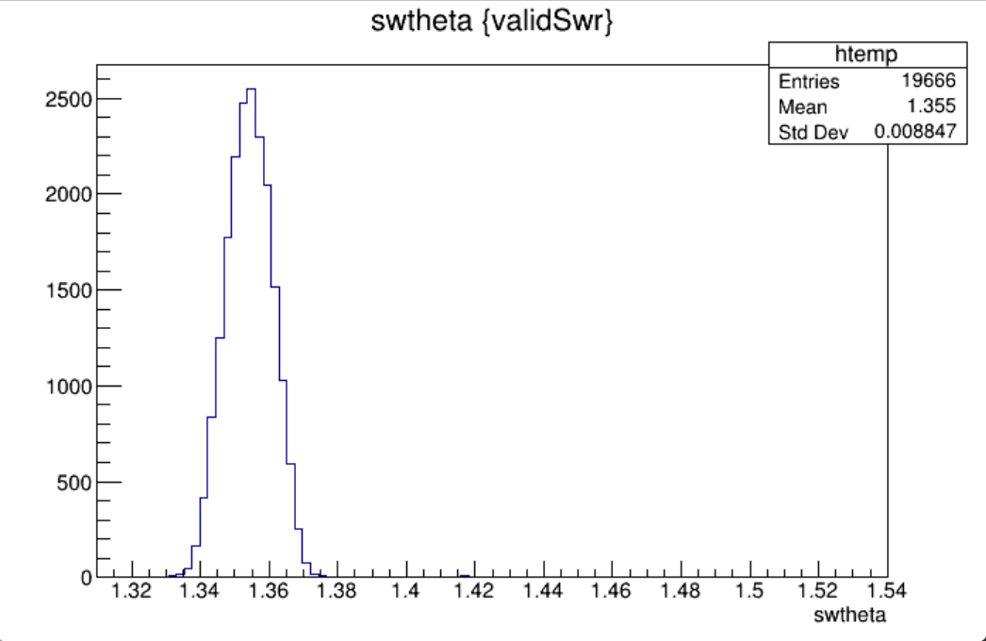
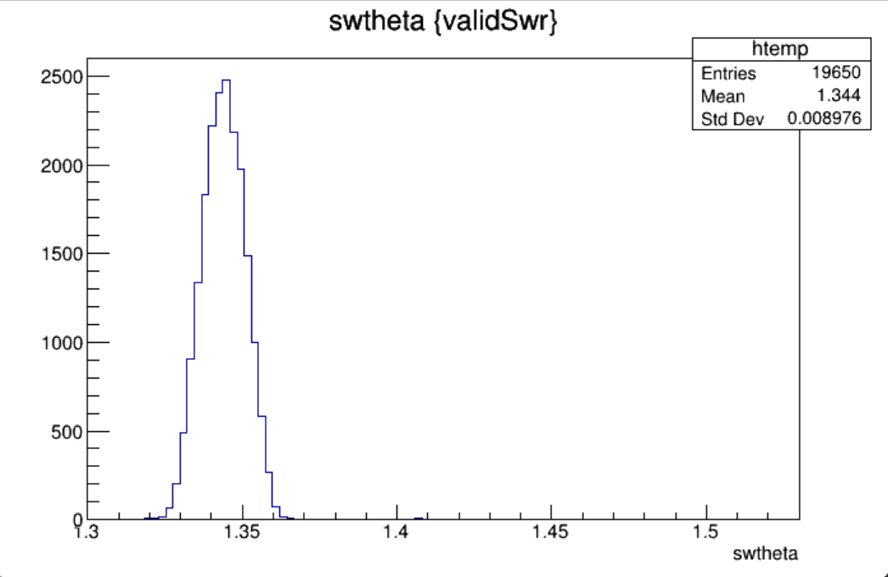
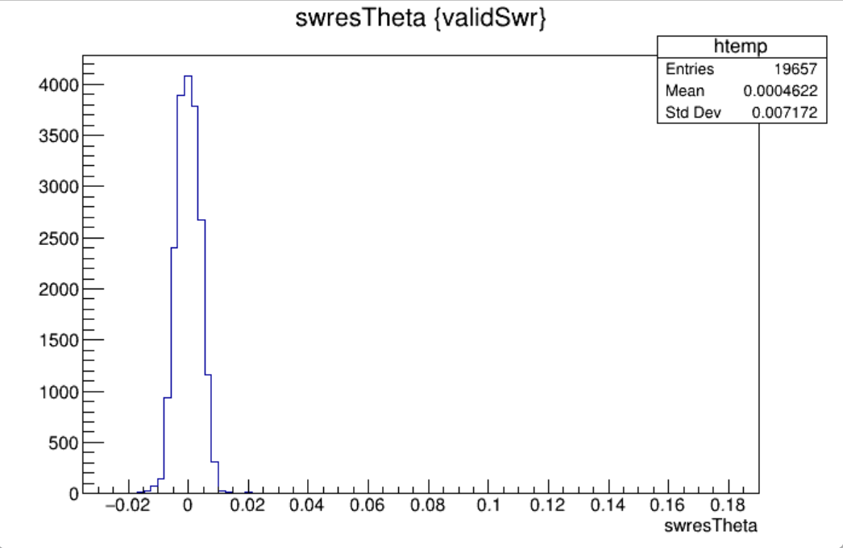
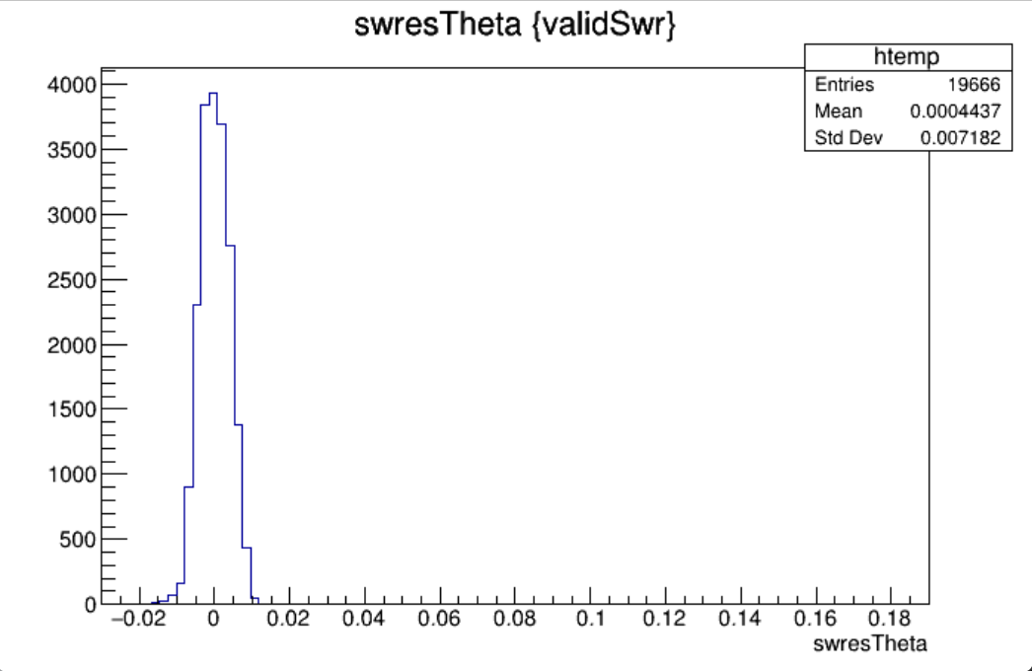
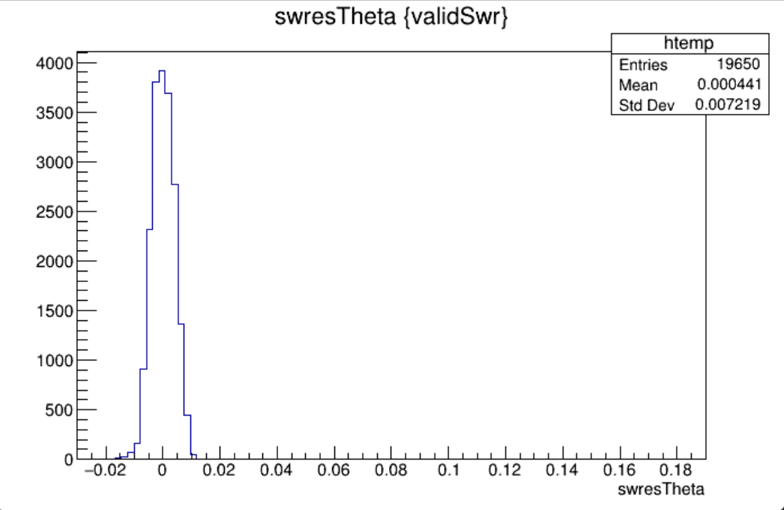
bin区间costheta[0.2，0.24]快模拟
[0.20,0.21]
[0.21,0.22]
[0.22,0.23]

